Slide 1
Электронные сигареты: вред и риск развития рака
ОГАУЗ Томская областная клиническая больница
Бобрихина Кристина Николаевна
Хирургическое торакальное отделение
Медицинская сестра

Slide 2
Одним из современных трендов в обществе стал переход на электронные сигареты взамен традиционному виду курения. При этом большинство людей думает, что такой вид курения несёт меньше вреда здоровью.

Slide 3
Вейпинг – модная забава, которая может вызывать фиброз лёгких, пневмонию и тромбозы. На какие токсичные вещества распадается жидкость для вейпов? Как вейпы связаны с раком легких и почему важно крайне проходить скрининг.

Slide 4
В начале ХХI века у Хонь Лика китайского учёного- фармацевта умер отец от рака лёгких, заядлый курильщик. Связь сигарет и рака лёгких на тот момент была уже неоспорима, но Хонь Лик, даже наблюдая за мучениями отца, не прекращал курить по 2 пачки в день. Он пообещал себе придумать, как сделать этот процесс безвредным. И в 2003г Хонь Лик изобрёл электронную сигарету, а в 2004 г его изобретение поступило в продажу. Целью изобретения была пропаганда ЗОЖ: лечение никотиновой зависимости.

Slide 5
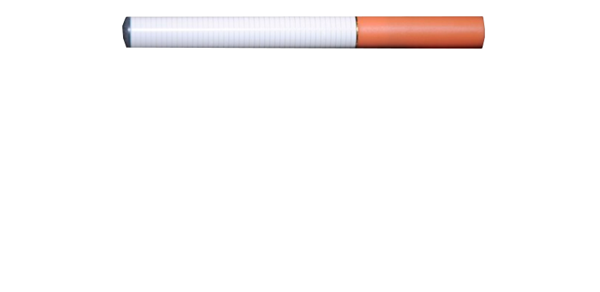
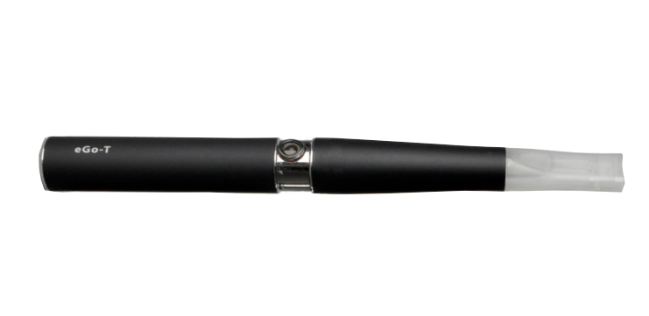
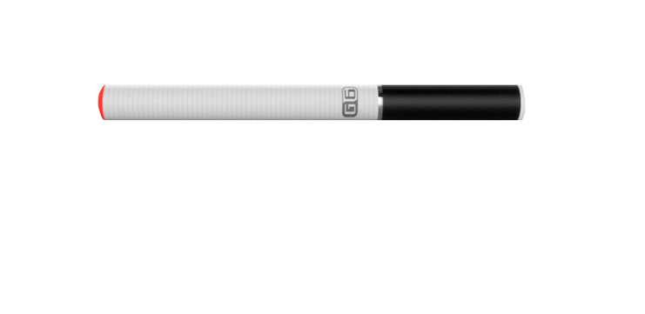
Электронная сигарета
Под электронными сигаретами понимают ингаляторы специального назначения с жидкостями разных вкусов и содержания никотина. По форме и размерам они могут напоминать обычные сигареты, а могут выглядеть как космический корабль из звездных войн. В основе любой «электроники» лежит батарейка, испаритель и бак с жидкостью.

Slide 6
Принцип работы
При нажатии на кнопку происходит замыкание цепи, что раскаляет специальную спираль, которая в свою очередь испаряет нанесённую на неё жидкость. Жидкость в процессе испарения превращается в пар, который вдыхают вместо табачного дыма

Slide 8
Составляющие компоненты сигареты

Slide 9
Вейпинг как лёгкий способ начать курить

Slide 10
Сначала нужно разобраться, откуда они взялись. Важно понимать, что вейп изначально разрабатывался и предлагался табачными компаниями как вариант отказа от табакокурения наряду с теми препаратами, которые традиционно помогают в этом. Но, в результате пропаганды, доступности, красивой обёртки, появления вкусных ароматов это всё ушло из поля возможной помощи в отказе от курения. Ушло непосредственно в потребление никотина в другом варианте.

Slide 11
Люди, перешедшие с сигарет на вейпы, не только не сокращают, а напротив, значительно увеличивают количество потребляемого никотина. Ведь электронные сигареты можно «курить» и в некоторых помещениях – как минимум запах значительно проще замаскировать, в результате чего человек нередко не выпускает вейп изо рта едва ли не круглые сутки.
То же порой происходит и с подростками, которые начали свой путь к никотиновой зависимости с вейпов. Согласно исследованию 2020 года, проведённому Министерством здравоохранения РФ, НИИ Туберкулёза и другими учреждениями, чаще всего электронные сигареты в России курит молодёжь 18 лет и моложе.

Slide 12
Это самый опасный период. Именно в это время и формируется тяжёлая пожизненная никотиновая зависимость, и вейп – это ни что иное, как переходный проводник, лёгкий доступ в лёгкие токсинов, без кашля, без рефлексов, что и приводит к появлению зависимости. И я уверен, что далее больше 90% становятся классическими потребителями табака. А многие курят и то, и то: в помещении курят вейпы, чтобы не было запаха, а вне помещения обычные сигареты.

Slide 13
Формальдегиды, ацетон и другие опасные продукты жидкостей для вейпов

Slide 14
Одна из главных опасностей вейпов кроется в жидкостях, используемых для ингаляций и получения пара. И никотин, содержащийся в этих «жижах», далеко не единственное вредное вещество – хотя и его сбрасывать его со счетов никак нельзя. Основа «жижи» для электронных сигарет (как часто называют её сами потребители) – глицерин и пропиленгликоль.
Кроме того, производители используют тысячи ароматизаторов, чтобы пар из вашего вейпа пах клубничкой или дыней. Но ни одна дыня при производстве этих жидкостей не пострадала – всё это химические вещества, при преобразовании в пар способные образовывать самые разные, часто очень опасные соединения.

Slide 15
В этих жидкостях применяют различные специальные растворители и добавки, которые придают вкус, цвет и ту консистенцию, которая в результате пиролиза выдаёт дым. В этом дыме из некоторых содержимых образуются достаточно мощные токсические элементы.
Один из таких элементов – это ацетат витамина Е, основной растворитель, который используется в этих жижах. В результате пиролиза образуется токсин, вызывающий – и это уже доказано – заболевание, которое так и называется – «повреждение лёгких, связанное с ингаляциями вейпа».
Это заболевание, которое в своё время захлестнуло Америку. В 2019 году там было порядка 2600 случаев госпитализаций по поводу именно этого заболевания. А летальных случаев – больше 60. Эти люди умерли от повреждений лёгких, связанных с ингаляцией электронных сигарет. А именно от повреждений, чаще всего связанных с токсичным газом кетеном.
Конечно, там есть и другие опасные химические вещества, которые в результате пиролиза переходят в очень опасные канцерогенные препараты, такие как формальдегиды, ацетон, различные другие химические агенты, которые являются канцерогенами и токсинами. Мало того, что они обладают канцерогенным эффектом – он ещё и накопительный: если применять вейпы постоянно, всё это накапливается в лёгких, что и приводит к разрушению тканей.

Slide 16
Согласно исследованию учёных из США и Австралии, результаты которого были опубликованы в научном журнале American Journal of Physiology в 2020 году, многие ароматизаторы вызывают некроз клеток лёгких либо апоптоз – так называемое «клеточное самоубийство». Особенно вредны ароматизаторы со вкусом банана и шоколада. Другое исследование выявило, что ароматизатор диацетил, придающий жидкости запах попкорна, способен вызывать облитерирующий бронхиолит. И это – лишь три ароматизатора из тысяч!

Slide 17
Нужно также помнить, что сами вейпы, как правило, используют вольфрамовую нить, которая накаливается, в результате чего и происходит испарение. Так вот, встречаются пневмонии, похожие на пневмокониозы – заболевания лёгких, которые развиваются, когда в лёгкие попадают инородные тела в виде пыли. И оказывается, что этот вольфрам также испаряется при накаливании и при длительном применении вейпов, может приводить к пневмокониозу, одному из вариантов пневмокониотической пневмонии – пневмофиброзу. То есть сам аппарат, испаритель, тоже является опасным для человека.

Slide 18
По каким критериям можно определить, что человек страдает повреждением лёгких, спровоцированным именно употреблением электронных сигарет? Симптомы появляются, когда человек курит вейп не менее 90 дней подряд:
Вольфрамовая нить и её вред для лёгких
Клинические жалобы – это повышение температуры, лихорадка, боль за грудиной, боль в животе, утомляемость, диарея, кашель, одышка. С клинической точки зрения это повышение по данным крови уровня скорости оседания эритроцитов, лейкоцитоз, описаны многие случаи интерстициальных поражений лёгких (то есть поражения альвеол, ведущие к обширному воспалению и пневмофиброзу, по типу различных вариантов пневмонии.
Пневмония ставится за счёт исключения различных инфекционных вариантов. То есть должны быть исключены туберкулёз, вирусная этиология, онкологическая этиология, другие варианты ревматоидных поражений лёгкого, и тогда устанавливается диагноз: «повреждение лёгких, связанное с потреблением электронных сигарет».

Slide 19
Последствия вейпинга: воспаления, фиброз, пневмонии, РДСВ
Все продукты парения не выделяются обратно, они частично необратимо оседают в лёгких. И это накопление приводит к повреждению лёгких, повреждение – к воспалению, а воспаление – к фиброзу. А фиброз – это необратимые изменения в лёгких. Такой патологический процесс.

Slide 20
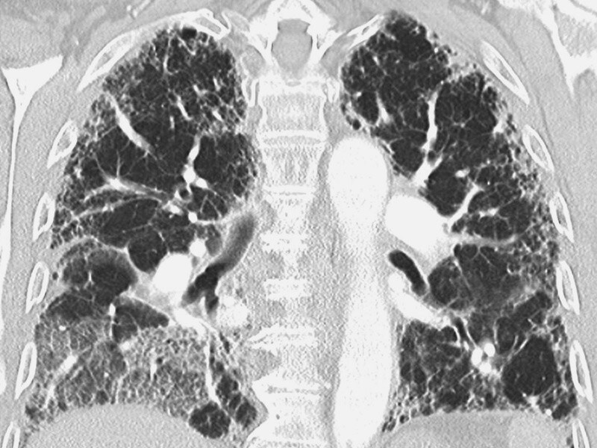
Последствия вейпинга: воспаления, фиброз, пневмонии, РДСВ
Этот процесс описан и при обычных пневмониях, а каким образом он себя поведёт, зависит от хозяина. Каждый человек по-разному реагирует – например, на одну и ту же инфекцию у людей может быть разная реакция, у кого-то бессимптомно всё проходит, а кто-то сразу попадает в реанимацию. Так и здесь. Кому-то достаточно одного раза покурить, чтобы получить эту максимально токсическую дозу, а кто-то может курить гораздо дольше. Но результат один. К сожалению, многие из этих токсинов накапливаются с необратимыми последствиями.

Slide 21
На данный момент нет лечения для болезни, вызванной вейпами:
Уже отмечено, что у тех, кто пережил острый респираторный дистресс-синдром, связанный с ингаляцией лёгких электронными сигаретами, при отказе от этого через два месяца изменения в лёгких практически полностью уходят в ноль. То есть отказ от потребления электронных сигарет высокоэффективен.
Лечится синдромально, в зависимости от того, каким образом себя проявляет. Могут быть просто жалобы, которые уходят после прекращения курения. Но из литературы известно, что больше 90% людей, которые обратились с этой проблемой, потребовалась госпитализация. А до 70% потребовалась кислородная терапия. 20% – нуждались в вентиляции лёгких. И порядка 6% ушли в РДСВ, а там смертность 50 на 50. На данный момент просто не существует прописанного лечения этой проблемы.

Slide 22
Курение, рак и ранняя смертность
Учитывая невероятную канцерогенность соединений, на которые распадаются составляющие жидкостей для вейпов, особенно остро стоит вопрос: а вызывает ли эта привычка рак лёгких?

Slide 23
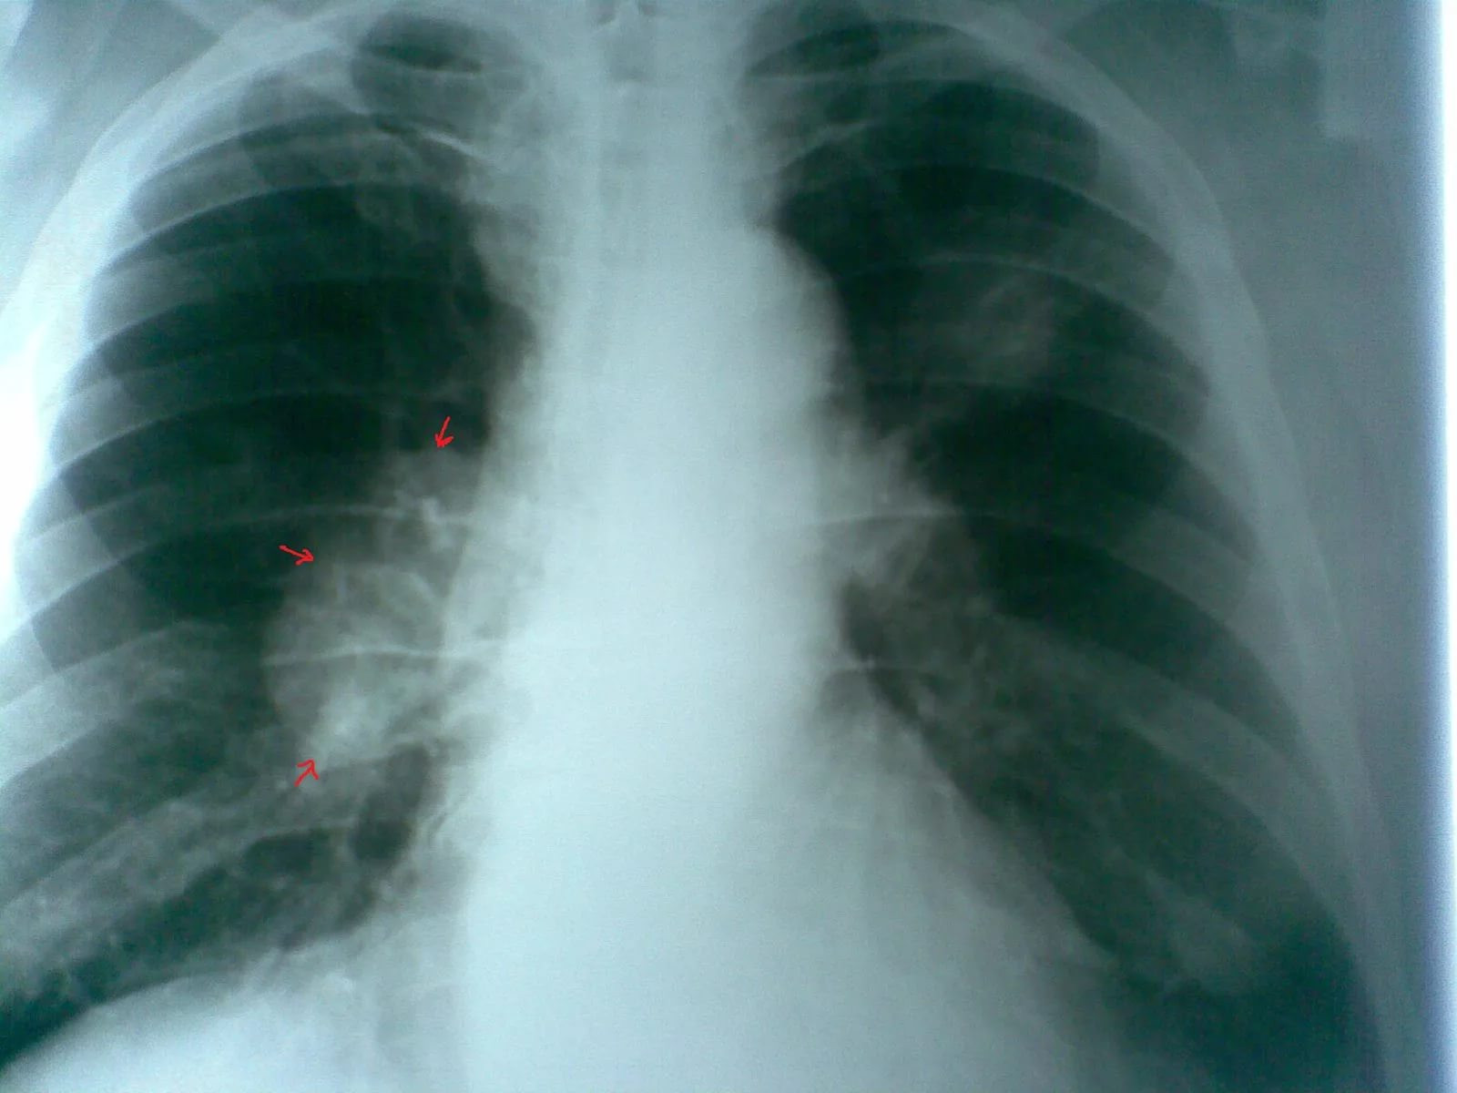
Курение, рак и ранняя смертность
Рак лёгких, РДСВ, фиброзы и пневмонии – далеко не полный список того, что может привести с собой в ваш организм вейп. «Парение» способствует образованию тромбов, значительно увеличивает риск инсультов и инфарктов, сердечных приступов и стенокардии, а также ишемической болезни сердца. Вейпинг влияет и на зрение, и на эректильную функцию у мужчин. Все последствия употребления никотина работают при его употреблении через вейпы ничуть не хуже, чем при курении сигарет.

Slide 24
То есть три основных великих убийцы дебютируют на 20-30 лет раньше у курильщиков. Соответственно, курильщики живут на 20-30 лет меньше.
Существует большая тройка заболеваний, от которых умирает большая часть населения земного шара. На первом месте инсульты, инфаркты, и раньше всех от этого умирают именно потребители табака – лет на 20 раньше, чем положено.
На втором месте – хроническая обструктивная болезнь лёгких. Это также болезнь, как правило, ассоциированная с табакокурением. Третье место – это онкология, здесь на первом месте рак лёгкого, а раком лёгкого в 26 раз чаще болеют потребители табака. Кроме этого, потребление табака приводит к раку мочевого пузыря, раку желудка, также раньше это был рак губы, когда курили папиросы либо трубки, рак языка, нёба, горла – это всё табакоассоциированные заболевания.

Slide 25
Как избежать рака: бросить вейп и сигареты, записаться на скрининг
Первый шаг к продлению собственной жизни и очистке организма – это, конечно, отказ от курения и вейпинга. В разные эпохи человечество совершало самые удивительные безумия ради удовольствия, красоты и даже здоровья: так, в эпоху Возрождения знатные дамы использовали белила со свинцом, что приводило к медленному отравлению организма ядом, а героин в начале XX века использовали как средство от кашля и головной боли. По мнению автора, через 20-30 лет невероятная популярность вейпинга будет вспоминаться, как одно из подобных безумств. И в этом эксперт-онколог с автором согласен.
Но только отказаться от курения зачастую, к сожалению, бывает недостаточно. Рак может уже поселиться в организме. Главное в борьбе с этой болезнью – как можно раньше её выявить. А для этого необходимо вовремя делать скрининг.

Slide 26
Как избежать рака: бросить вейп и сигареты, записаться на скрининг
Вместо флюорографии пациентам предлагают бесплатно пройти низкодозовую компьютерную томографию органов грудной клетки. Этот метод уже научно доказал себя как эффективный с точки зрения снижения смертности от рака лёгкого. В результате в этой группе риска можно выявить, и уже выявляем, ранние формы рака лёгкого доклинической стадии.
Самый простой способ сохранить здоровье и избежать длительного и дорогого лечения – всегда профилактика. А это означает отказ от отравления организма ядами и своевременные проверки у врачей.

Slide 27
Спасибо за внимание!

